Slide 1
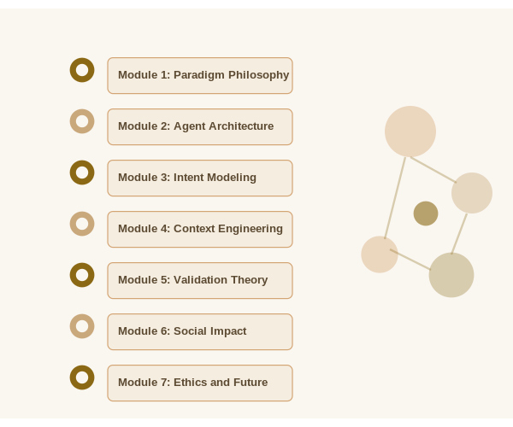
課程大綱與目標
模組二：代理型環境架構論
P2

Slide 2
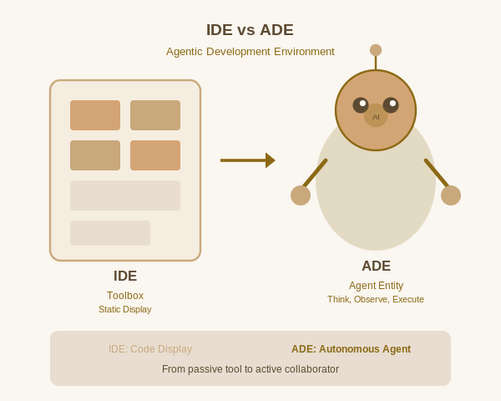
代理型開發環境 (ADE) 的定義
Agentic Development Environment：2026 年的主戰場
傳統 IDE：
靜態程式碼顯示器，工具盒
ADE：
具備觀察、思考、修改並執行能力的「代理人實體」
關鍵轉變：從被動工具到主動協作者
模組二：代理型環境架構論
P16

Slide 3
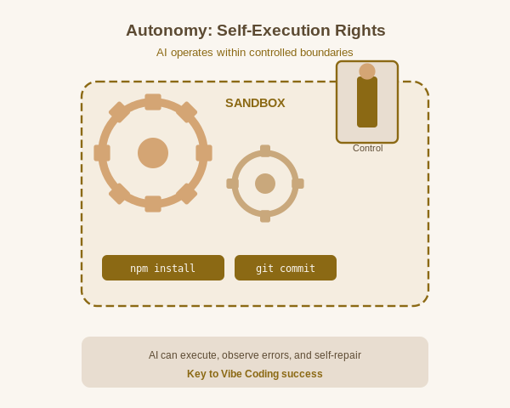
核心組件：自主執行權 (Autonomy)
AI 在安全沙盒內的自我執行與修復能力
執行權限：
npm install、git commit 等終端機操作
核心價值：
AI 能自己檢視錯誤並進行自我修復
這種「自主性」是 Vibe Coding 成功的關鍵
模組二：代理型環境架構論
P17

Slide 4
被動輔助與主動執行的界限
從 Copilot 到 Agent 的躍遷
Copilot（被動輔助）
在你寫作時推薦下一個詞 等待用戶輸入 提供建議但不執行 輔助性質的智慧補全
關鍵差異：
• 靈感 vs 行動 • 建議 vs 執行 • 輔助 vs 協作 • 片段 vs 全局 這種從被動到主動的躍遷，標誌著真正協作的開始
Agent（主動執行）
在你說「建一個網站」時 主動規劃架構並實施 自主完成整個流程 真正協作的開始
模組二：代理型環境架構論
P18

Slide 5
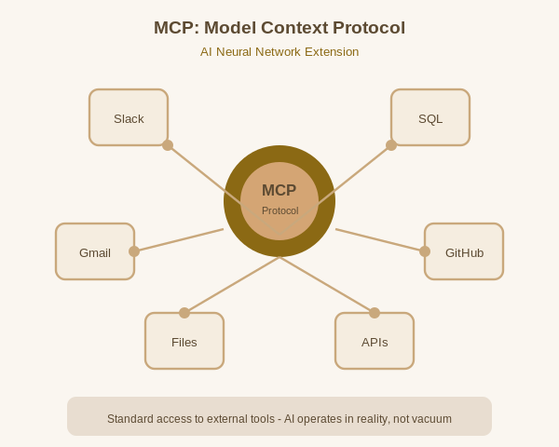
MCP (Model Context Protocol) 協議論
AI 的「神經網絡延伸」— 連接現實世界
MCP 的作用：
標準化方式存取外部工具與數據
連接能力：
Slack、SQL、Gmail、GitHub、Files、APIs...
沒有 MCP，AI 只是在真空中思考
模組二：代理型環境架構論
P19

Slide 6
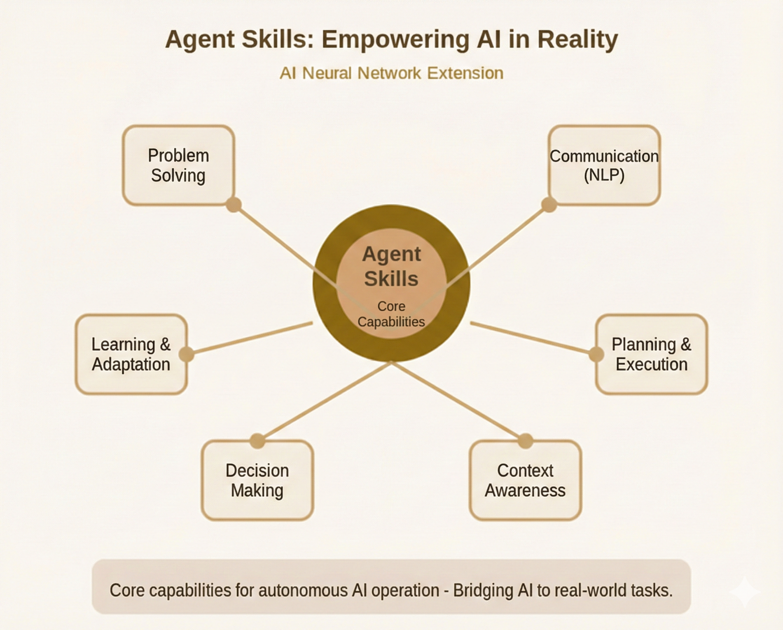
Agent Skill - 比 MCP 更進化的能力
AI 的「武裝能力」— 具備各種神奇技能
Skill 的作用：
讓 AI 立即具有某種能力，如上網、簡繁轉換，建立PPTX
連接能力：
能處理本機，也能上網，也能呼叫 MCP、內建工具
把常用功能給 Agent 裝備上去，而且可以團隊分享 Skills
模組二：代理型環境架構論
P19

Slide 7
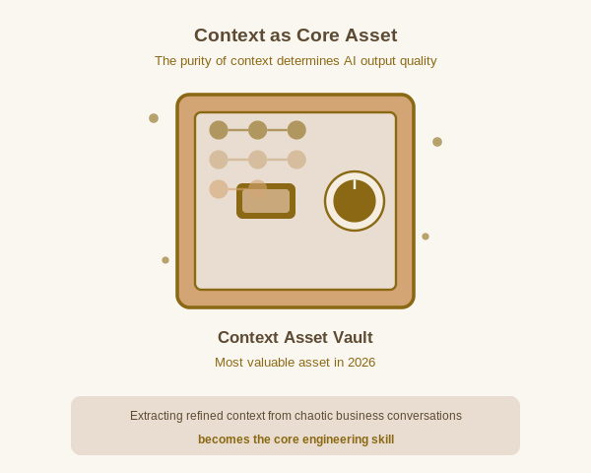
上下文作為一種核心資產
2026 年最貴的資產不是程式碼，而是「上下文的純淨度」
上下文的價值：
如何從混亂的業務對話中提煉出精煉的 context 給模型，將成為工程師的核心技能
純淨度決定品質：
上下文越精煉，AI 輸出越準確
Context Engineering 成為新興專業
模組二：代理型環境架構論
P20

Slide 8
分散式推理與邊緣開發
本地與雲端的協作分工
本地模型 (System 1)
雲端模型 (System 2)
• 小型、高效 • 即時反饋 • 快速補全 • 低延遲操作
• 強大算力 • 複雜架構規劃 • 深度推理 • 全局最佳化
模型不再只存在於雲端。本地與雲端協作，實現最佳效能與成本平衡。 就像人腦的快思考與慢思考，各司其職，相輔相成。
模組二：代理型環境架構論
P21

Slide 9
語義索引 (Semantic Indexing)
向量數據庫讓 AI 能「記憶」整個專案
專案檔案
向量空間
📄 user.ts 📄 auth.ts 📄 database.ts 📄 api.ts 📄 utils.ts ...
• 語義相似度搜索 • 毫秒級關聯查找 • 跨時間記憶連結 • 智慧推薦相關代碼
→
向量化
AI 能在毫秒內「想起」兩年前寫的那個函數與現在需求的關聯 — 這在傳統搜索中是無法做到的
模組二：代理型環境架構論
P22

Slide 10
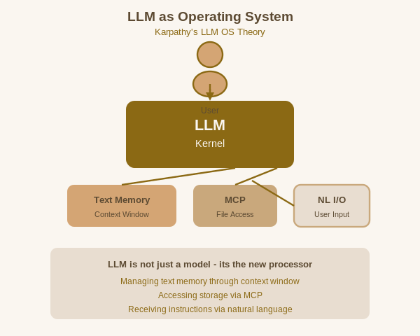
LLM 作為操作系統 (LLM as OS)
Andrej Karpathy 的 LLM OS 理論
核心理論：
LLM 不只是模型，它是新的處理器 (Kernel)
OS 架構對應：
• 記憶體 → Context Window • 硬碟 → MCP 存取 • 輸入 → 自然語言
重新定義「電腦」的概念
模組二：代理型環境架構論
P23

Slide 11
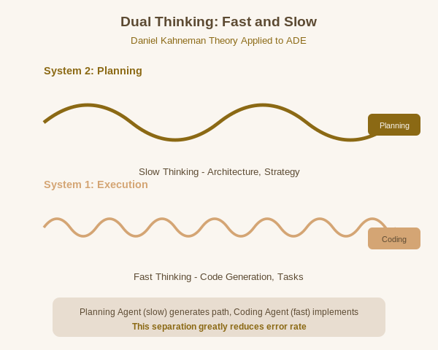
推理模型的層級化應用
快思考與慢思考：Daniel Kahneman 理論的應用
System 2 - 慢思考：
規劃代理先產出路徑與架構策略
System 1 - 快思考：
編碼代理快速實施具體任務
這種分離大大降低了錯誤率
模組二：代理型環境架構論
P24

Slide 12
零設定 (Zero-Config) 理論
配置文件是基礎設施的「雜訊」
傳統開發
2026 Vibe Coding
• tsconfig.json • docker-compose.yaml • webpack.config.js • .eslintrc • package.json • ...
• 一個按鈕 • AI 自動推斷配置 • 根據 Vibe 生成設定 • 持續自動維護 • 專注於業務邏輯
2026 年的開發者不再花時間在環境配置上。這些被視為基礎設施的「雜訊」，由 AI 自動處理。
模組二：代理型環境架構論
P25

Slide 13
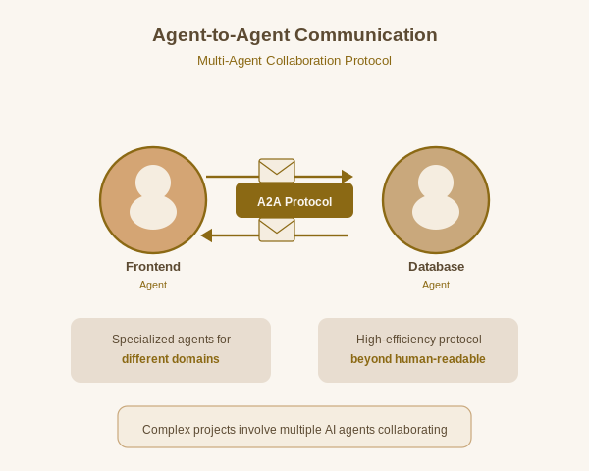
代理通訊協議：Agent-to-Agent (A2A)
多代理協作的高效通訊機制
專業分工：
一個 Agent 專精前端，另一個專精資料庫
高效協議：
透過專屬協議交換訊息，非人類可讀
複雜專案涉及多個 AI 的協作
模組二：代理型環境架構論
P26

Slide 14
代理安全性邊界 (Sandboxing)
如何信任 AI 的自主權？
SANDBOX
隔離環境
人類驗證
• AI 自由執行 • 測試與驗證 • 無副作用 • 可回滾
• 審核 AI 操作 • 批准部署 • 控制生產環境 • 最終決策權
透過強大的沙盒機制，唯有通過人類驗證的操作才能真正部署到生產環境
模組二：代理型環境架構論
P27

Slide 15
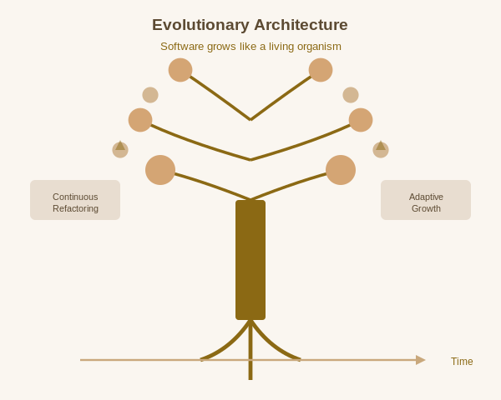
演化式架構 (Evolutionary Architecture)
軟體如同植物般自然生長與分支
傳統架構：
剛性、事先規劃、難以變更
Vibe Coding 架構：
演化式、持續重構、保持最佳活力
系統根據用戶反饋與負載變化自然演化
模組二：代理型環境架構論
P28

Slide 16
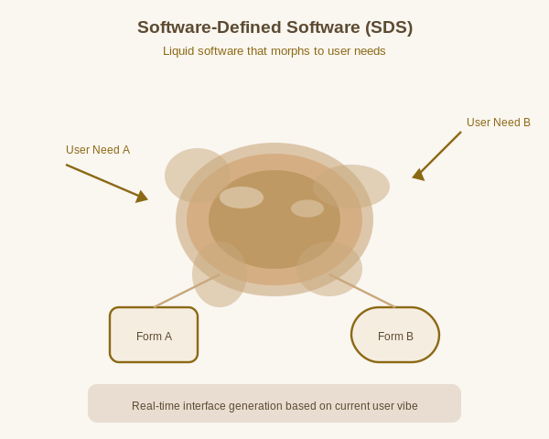
軟體定義的軟體 (SDS)
Software-Defined Software：液態軟體的概念
傳統軟體：
固態、預先定義、不可變
液態軟體：
根據當下用戶的 Vibe 現場生成介面與功能
徹底改變我們對「應用程式」的認知
模組二：代理型環境架構論
P29

Slide 17
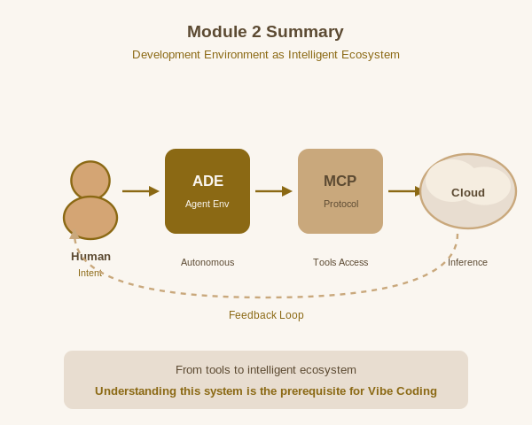
模組二小結
開發環境已從「工具」演變為「具備智慧的生態系統」
模組二結論：
理解 ADE、MCP、雲端推理的運作方式，是掌握 Vibe Coding 的前提
核心轉變：
從被動工具到主動協作者 從靜態環境到智慧生態
下一模組：意圖建模與 Spec 哲學
模組二：代理型環境架構論
P30

